Slide 1
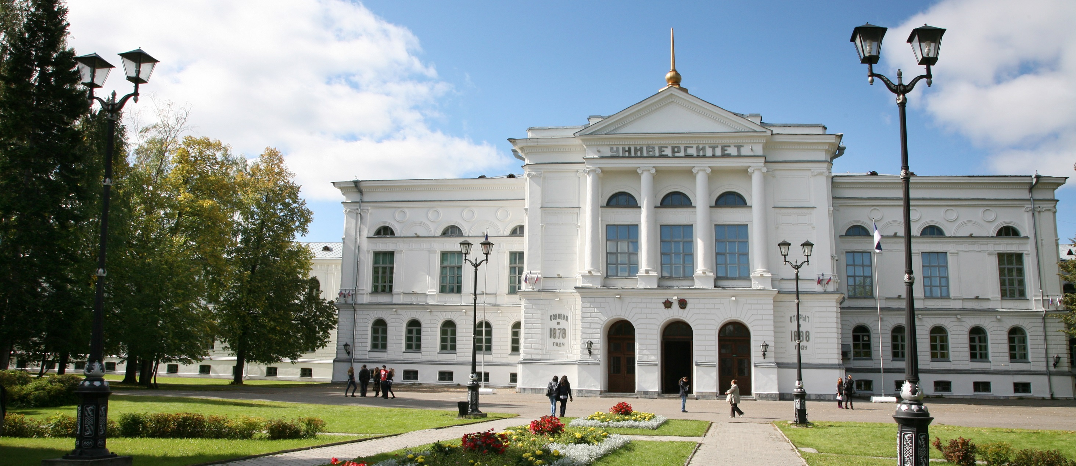
«Ребенок привязан ко мне! Как научить его самостоятельности и ответственности?»
Медведева Евгения Борисовна-семейный психолог, детский психолог, специалист муниципального Центра «Семья»

Slide 2
Что такое привязанность?
В. Берестов:
«Любили тебя без особых причин.
За то, что ты внук,
За то, что ты сын,
За то, что малыш,
За то, что растешь,
За то, что на маму и папу похож.
И эта любовь до конца твоих дней
Останется тайной опорой твоей»

Slide 3
Привязанность — витальная потребность. Без нее – не живут
Если ребенок не уверен в своем взрослом, в его привязанности, он будет добиваться подтверждений связи, стремиться ее сохранить и укрепить любой ценой. Потому что на кону – его жизнь.

Slide 4
Привязанность – психологическая пуповина.
Донашивание – шлюз между мирами
Бормоталочки и ритмы
Французский метод Ф.Дольто
Продолжать жить по-взрослому! (а ребенок последует за вами)
Развитие возможно только из покоя!

Slide 5
Закон завершения в жизни (закрытый гештальт)
Когда потребность полностью, глубоко удовлетворена, за нее нет необходимости держаться. И наоборот, если в значимой потребности ограничивать, она становится все сильнее.
Если ситуация не завершена, к ней будет тянуть неосознанно по правилу новорожденного: «борись или умри! Раздобудь себе внимание взрослого любой ценой: капризы, цепляния, беспомощность и болезни. У более старших – плохое поведение.
Мания или магия первой любви…
Наступления на те же грабли…
Навязчивые сны и дневные неврозы
Опыт неудач или «проси вдвое больше!»
Программа привязанности диалогична: запрос ребенка – ответ взрослого. И никогда не наоборот!

Slide 6
«Именно полностью удовлетворенная потребность БЫТЬ ЗАВИСИМЫМ, получать заботу и помощь приводит к НЕЗАВИСИМОСТИ и к способности обходиться без помощи. У вас есть только один способ сделать сосуд полным – заполнить его.»
Л. Петрановская

Slide 7
Основная задача родителя до 1 года
*Рассказать ребенку о нем самом как о самом замечательном существе
*Докачать и домурлыкать для плавного перехода из спящего режима в бодрствующий
*Быть в отзывчивом диалоге всегда, ибо:
у ребенка должна быть сформирована идея всемогущества как базовое доверие к миру.

Slide 8
Кто они – дети? Филио, чайлд, киндер, отрок, малец, дитя, ребенок
8 банальных истин Ирины Млодик:
1. Дети – это люди, то есть те, которые глубоко переживают.
2.Дети – это не маленькие взрослые, это другое существо. Например, у них другое время – нет дальнего будущего.
3.Дети уникальны и заслуживают уважения (личность формируется уже в утробе).
4.Дети выносливы.
5.Дети имеют врожденную тенденцию к росту и созреванию. И ищут, об кого бы развиться.
6.Дети способны к позитивному управлению собственной деятельностью, то есть не будут делать то, что приносит им вред.
7.Дети имеют право на молчание (интимность).
8.Дети растут в своем ритме, который нельзя ускорить.

Slide 9
Кто они такие – эти взрослые?
4 субличности взрослого участвуют в контакте с ребенком:
- внутренний ребенок (сепарированный или «лишь бы не как с ним!»?)
- внутренний родитель (творческий или тревожный?)
- кто-то по профессии (ветеринар или мясник?)
- кто-то как личность (ценности и заморочки).

Slide 10
Как выглядит тревожная мать
Слишком теплая мать
Отвергающая мать
Инфанта (перевернутые отношения, парентификация). Уснуть на 100лет…
Радостная Буратинка
Жертвующая мать (симбиоз неизбежен)
- ПОБЕГ НЕВОЗМОЖЕН!
Гипермобилизованная мать
Токсичная мать
- СБЕЖАТЬ ПРИДЕТСЯ!

Slide 11
Токсичная мать. Признаки.
Вечное разочарование (обесценивание)
Пассивная агрессия («кривые послания»)
Тотальный контроль
Неуважение к личным границам
Манипуляции виной
Запрет на негативные эмоции
Ты – лучшая подруга матери
ПОСЛЕДСТВИЯ:
Депрессия, анорексия (булимия),
зависимости и тревожное родительство

Slide 12
Тревожность лечится!
ДИАГНОСТИКА
Причины : травма физическая или травма депривацией?
Или детское восприятие, искаженное?
ТЕРАПИЯ
Боль, запертая изнутри - перепроживание
Ритмы и потешки, рукоделание, телесность
РЕЗУЛЬТАТ
От безопасности – к развитию!

Slide 13
Я и другой. Диалог. Начало самостояния.
Откуда ребенку узнать, что он существует? Что он есть сам по себе? Это ведь совсем неочевидное знание! Его надо получить от другого – больше никак. (Хф «Аватар»: «я тебя вижу» вместо «здравствуй»)
Позитивное отзеркаливание: Я существую, и это хорошо. Я ровно такой. Как нужно, без условий. Основа самооценки.
«…И это хорошо» - знак сотворения личной вселенной, которую можно потом и переделать - быть творцом.
Критика и лесть – основа для нарциссического расстройства личности

Slide 14
Ловушки похвалы и критики
Выражения «хороший мальчик», «хорошая девочка» употребляются где-то с середины 19 века (всего лишь!), а идея использования похвалы для мотивации детей реально взята на вооружение после публикации «Психологии самооценки» в 1969г.
В 80 и 90 годах прошлого века ученые начали дискуссию о том, что похвала может «размывать» мотивацию ребенка, давить на него, не давать ему принимать рискованные решения (чтобы не рисковать репутацией) и понижать уровень независимости. (Альфи Коэн)

Slide 15
Поощрение как дрессировка?
У ребенка разные потребности на разных этапах развития: маленькие дети остро нуждаются в одобрении и поддержке. Был проведен эксперимент, который подтвердил (кто бы сомневался?), что трехлетки гораздо активнее рискуют и изучают новые виды деятельности, если матери в возрасте двух лет поощряли их попытки к независимости.
Старшие дети с большим недоверием относятся к нашим попыткам их похвалить. Они очень чувствительны к тому, почему и зачем мы их хвалим. И склонны подозревать нас в манипуляциях или снисходительности (похвала свысока).
Вместо интереса к самой деятельности дети начинают проявлять куда больше интереса к поощрению.
Чем больше поощрений получает ребенок, тем больше он зависит от оценки взрослых, вместо того, чтобы учиться постепенно полагаться на свои суждения.
Крадет у ребенка удовольствие — ребенок заслуживает того, чтобы просто наслаждаться удовольствием от того, что «Я это сделал!», вместо того, чтобы ждать оценки.
В доречевой фазе развития - до 3 лет восхищаться можно и нужно

Slide 16
Как правильно
Право на ошибку заложено в естественных последствиях
В наказаниях нет нужды
Право на выбор дается средой
Помоги мне сделать это самому
Не сравнивайте с другими, а только с собой предыдущим
Различайте «личностную похвалу» и «конструктивную похвалу».
Различайте поддержку и поощрение
Научитесь я-посланиям

Slide 17
Как правильно
Описывайте поведение и усилия, проделанные ребенком, а не оценивайте его в общем. Фразы типа «Хорошая девочка» или «Хорошая работа» не обеспечивают ребенка конкретной информацией, которая поможет ему дальше развиваться в желаемом направлении. Вместо этого скажите, что вы видите, избегая оценочных слов. Например: «У тебя в рисунке много ярких цветов» или «Ты построил такую высокую башню». Даже простое «Ты это сделал!» обеспечивает ребенку знание о том, что вы заметили его усилия, но при этом вы не выставляете ему отметок.

Slide 18
Работа над ошибками
Злобность, хитрость, нежность вежливость, непримиримость и отзывчивость – как ресурсы любви:
Агрессия как вид любви
(Замерзнуть, проголодаться, испачкаться!)
Кормить белую собаку (видеть потенциал развития)
Добаюкивание
«Сосед» в квартире
Стать мачехой!
Вынести тумбу!
Всегда ждать с едой
Стать счастливым взрослым
(Осознать длину поводка)
Стать храбрым взрослым
(отдать право на жизнь и смерть)
Стать ленивым взрослым
(сообщающиеся сосуды)
Вынуть ожидания из другого
Вернуть одиночеству его ценность

Slide 19
1. СМОТРЕТЬ НА РЕБЕНКА И ОБМИРАТЬ ОТ ЛЮБВИ. НА ЭТОТ СТЕРЖЕНЬ – ЛЮБВИ И ПРИНЯТИЯ НАМАТЫВАЕТСЯ ВСЯ БУДУЩАЯ САМООЦЕНКА РЕБЕНКА, ВСЯ ЕГО ЛИЧНОСТЬ. А если этой любви нет – то образуется зияющая дыра, незаживающая рана и как следствие – панцирь, через который не пробиться потом – не помогающим людям, ни технологиям, ни образованию
2. Говорить с малышом специальным МАМИНЫМ ГОВОРКОМ – с растянутыми гласными, в высоком регистре, мурлыкать с ребенком о нем самом. Это еще одно основание для внутреннего стержня
3. Вращаться вокруг своего малыша как планеты вокруг солнца. Период от рождения до года – это создание ощущения для малыша, что он - пуп земли. Он главный. Только это дает на всю жизнь человеку понимание его законности , легитимности существования в этом мире. Он принят в мире и по праву. И это главная задача формирования ПРИВЯЗАННОСТИ.
4. БЫТЬ КОНТЕЙНЕРОМ ДЛЯ РЕБЕНКА – это значит помогать ему справляться со всеми стрессами и переживаниями. Ибо переживать фрустрацию - то есть плакать и горевать (заботиться о собственной безопасности) – и одновременно еще интересоваться миром и развиваться – НЕВОЗМОЖНО. ПОЭТОМУ НА ВОЙНЕ, например, люди почти не плачут. Потому что там только о безопасности приходится думать. И если не плачут позже – то это трудно излечить без специалиста.
У малыша в песочнице - каждый день приключения. Коленку ушиб – надо поплакать, а не терпеть, раз ты мужик будущий. Об этом подробнее - у Петрановской Людмилы. Должен быть создан кокон безопасности, чтобы пережить сильные чувства. И этот кокон создает для ребенка мама. А чтобы у нее были силы на это – психологи всего мира готовы воссоздавать для нее этот кокон безопасности.

Slide 20
маркеры сепарации (кастрации)
Первый крик – возможна жизнь
Первая улыбка – возможно счастье
Первые зубки – возможен диалог и фрустрация
Первые ступеньки – возможен горшок
Первое НЕТ – возможна личность
Первые фразы – возможно, папа тоже может всё!?
Выпали зубки – пора верить другим
Достает рукой до уха через голову – пора думать своей головой
Перерос родителей – пора проститься с иллюзиями и снять с них корону
Стал плохо пахнуть – пора отдать контроль за телом полностью
Стал лениться – пора прекратить развивать извне
Стал плохо есть? – маме пора к психологу! Маме!!!
Плохое поведение – это хорошая реакция на плохую сепарацию

Slide 21
Этапы сепарации: протонойа, ортонойа, паранойа, метанойа
1 годик – к маме
2 годик – от мамы
3 годик – против мамы
4 годик – ангел
5 годик – против папы (мальчики)
6-11 лет – к людям
12-13лет – от людей
13-15лет – против людей
16 – 21лет – возвращение к людям
И где-нибудь в 30-40 лет – возвращение к родителям

Slide 22
Роль отца и третьего человека в социализации
Опасность мамы как демиурга
Стадо как древний способ расслабления
Формирование речи
Выход из заповедника
Сила фрустрации

Slide 23
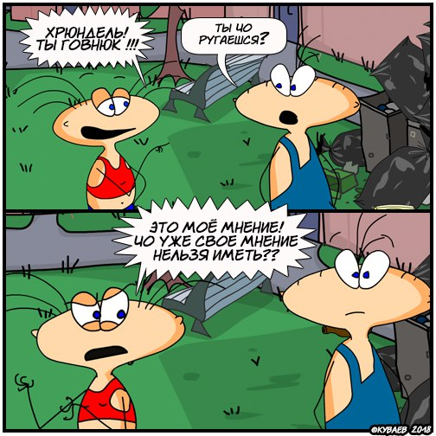
Notes:
Отец создает дискурс, дискуссию, расшатывает авторитет матери. Мать: нас должно быть ему достаточно! Отец: нет, им должен открыться весь мир!

Slide 24
Notes:
Из троих детей один умер: какая эмоция у матери? Что остается двум живым? … Жили у бабушки пара котов…

Slide 25
Что такое ответственность и свобода
Ответственность неделима
Вернуть тело = вернуть дело = успех в социализации и профилактика алкоголизма
Обложить детей ватой и закрыть горки, выровнять ландшафт и возить в машине = сделать их инвалидами
Экзамен и доклад – что развивает лучше?
Риск незнаемого = развитие

Slide 26
Если мы знаем, где проходят границы личного пространства человека, то нам хорошо видно, что находится в его владении: ОН САМ!
тогда мы можем
требовать, чтобы он нёс
ответственность за свои
чувства, поступки и взгляды

Slide 27
Дети не рождаются с готовыми границами личного пространства
Они их усваивают благодаря общению и дисциплине.
Чтобы дети поняли, кто они такие и за что несут ответственность, родители должны установить чёткие границы в отношениях с ними и строить эти отношения таким образом, чтобы дети осознавали собственные границы

Slide 28
Будем помнить о внутреннем мире ребёнка, границы которого неявны и хрупки, их так легко нарушить
Будем помнить о внутреннем мире ребёнка, границы которого неявны и хрупки, их так легко нарушить

Slide 29
Notes:
И будем безмятежны…

Slide 30
Как подготовиться к родительству?
Просто стать творческим и смелым. И снова задавать вопросы. Всех хороших вещей на свете по трое: время, пространство и вопросы
Ребенок рождается и тогда вы смотрите друг на друга. Он говорит тебе – кто ты. Нельзя знать все ответы заранее. Откройте окно. ОКНО. Открытость Каждому Новому Опыту.

Slide 31
Художественные фильмы, мультфильмы о сепарации
«Маугли» (Сша, 2018) «Чудо» (США, Гонконг 2017)
«Мачеха» (США, 1998)
«Инструкции не прилагаются» (Мексика, 2013) «Гарри Потер» (США, Великобритания 2001- 2011) «12 месяцев» (СССР, 1972) «Морозко» (СССР,1965) «Золушка» (США, 2015)
«Умка» (СССР, 1969)
«Крошка енот» (СССР, 1974)
«Гадкий утенок» (СССР, 1956) «Форрест Гамп» (США, 1994) «Вам и не снилось» (СССР, 1980) «Мэри Поппинс» (Великобритания, 2018);
«Трое из Простоквашино»(СССР, 1978)
«Как прогулять школу с пользой» (Франция, 2017)
«Капитан Фантастик» (США, 2016)
Сериал «Это мы» (США, 2016)
«Крупная рыба» (США, 2003 )
Сериал «Игра престолов» (США, 2011-2019)
«Большая маленькая Я» (Франция, 2010)
«Хаотичная Анна» (Испания, 2007)
«Близнецы» (США, 1988)
«Похороните меня за плинтусом» (Россия, 2009)
«Отважные» (США, 2011)
«Пылающая равнина» (США, 2008)

Slide 32
Литература:
Антуан де Сент-Экзюпери «Маленький принц»
Форвард Сьюзан. Токсичные родители
Карлос Гонсалес. Целуйте меня! Как воспитывать детей с любовью
Гордон Ньюфелд. Ключи к благополучию детей и подростков
Гордон Ньюфелд, Габор Матэ. Не упускайте своих детей
Карл Хайнц Бриш. Терапия нарушений привязанности. От теории к практике
Рене А.Шпиц, У.Годфри Коблинер. Первый год жизни
Сью Герхардт. Как любовь формирует мозг ребенка?
Марина Мелина. Главный секрет первого года жизни ребенка
Людмила Петрановская. Если с ребенком трудно
Джеоф Грэхэм. Как стать родителем самому себе. Счастливый невротик, или Как пользоваться биокомпьютером в голове в поисках счастья
Ж.Ледлофф. Как вырастить ребенка счастливым. Принцип преемственности
Джон Боулби. Привязанность
Людмила Петрановская. Тайная опора: привязанность в жизни ребенка»

Slide 33
Сюзан Форвард. Токсичные родители
Хотчкис Сэнди. Адская паутина
Уте Эрхардт. Хорошие девочки отправляются на небеса,
а плохие — куда захотят
Берри Уайнхолд, Дженей Уайнхолд. Освобождение от созависимости
Лори Эшнер, Митч Майерсон. Когда родители любят слишком сильно
Ирвин Ялом. Мамочка и смысл жизни
Ирина Млодик. Как строить мосты, а не стены
Гюзель Яхина. Дети мои
Хаэр Роберт. Лишенные совести. Пугающий мир психопатов

Slide 34
Спасибо за внимание!
Национальный исследовательский
Томский государственный университет
634050, г. Томск, пр. Ленина, 36
+7 (3822) 52-98-52, +7 (3822) 52-95-85 (факс)
rector@tsu.ru
www.tsu.ru

